Slide 1
«Vien dabas tuvums skurbinošs
Un pirmatnība skarba.
Šalc mežs virs skudru taciņas,
Virs platās briežu ejas. »
/Ārija Elksne/
Mežs literatūrā
Salaspils Dienvidu Filiālbibliotēkas virtuālā izstāde
2022

Slide 2
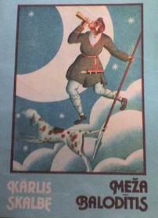

Pasakas un aizraujoši piedzīvojumi bērniem
Skalbe, Kārlis.
Meža balodītis. - Rīga : Liesma, 1986.
Ozola, Ieva.
Rūķu mežā.- Rīga : Zvaigzne ABC, [2009]

Slide 3

Pero, Šarls.
Pasakas.- Rīga : Omnia mea, 2007.
Saturs: Runcis zābakos ; Aizmigušā meža skaistule u.c.
Bēe, Sisela.
Troļļi. Dziļi mežā : [stāsts pirmsskolas vecuma bērniem].-Rīga : Jumava, 2010.

Slide 4


Reinbergs, Māris.
Mēnessciema meža svētki : dziedampasaciņa: kopā ar grāmatu-pasaka un dziesmas arī CD formātā: klausies CD un dzied līdz! - Grobiņa : Pauliņa, SIA, 2010.
Zandere, Inese.
Karalis Ezis : [bilžu grāmatiņa].- [Rīga] : Liels un mazs, 2009.

Slide 5


Kvaskova, Signe.
Monika un Mežs : [pasaka jaunākā skolas vecuma bērniem] Rīga : Jumava, 2006.
Ķerus, Viesturs.
Meža meitene Maija. - Rīga : Liels un mazs, 2019.

Slide 6

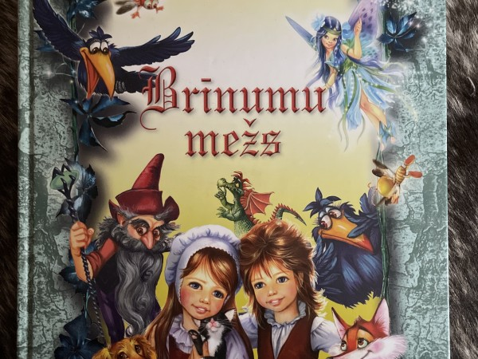
Baldesku, Zorina.
Brīnumu mežs : [pasaka pirmsskolas vecuma bērniem] - Rīga : Zvaigzne ABC, 2011.
Fogla, Kristela.
Kā meža rūķi uzvarēja pūķi.- [Rīga] : Annele, [2005].

Slide 7


Blaitona, Enida.
Apburtais mežs.- Rīga : Zvaigzne ABC, 2009.
Medousa, Deizija.
Burvju meža iemītnieki. Rūbija Rudastīte.- Rīga : Zvaigzne ABC, 2017.

Slide 8

Mijadzava, Kendži.
Piena ceļa vilciena nakts : [pasakas].-Rīga : Sprīdītis, 1998
Saturā: Zagļu mežs.

Slide 9

Un romāni, stāsti pieaugušajiem
Janovskis, Gunars.
Kopoti raksti : [12 sēj.].- Rīga : Elpa, 1998.
3.sēj. Dziesma mežam. Svešumā : romāni.

Slide 10
Dziļums, Alfreds.
Raksti.- Rīga : Daugava, 2004.
18.sēj. Mežu aizvējā: Pa atmiņu tekām.
22. sēj. Dieva dārzs : [stāsti]. Saturs: Sarkanais velns ; Meža Andrievs u.c.

Slide 11


Eglīte, Biruta.
Meža noburtie : [romāns].- [Rīga] : Lauku Avīze, 2001.
Mežābele, Santa.
Skaistulis un mežinieka meita : mīlestības drāma ar detektīvstāsta iezīmēm.- [B.v.] : Vītola izdevniecība, 2010.

Slide 12

Seleckis, Vilis.
Ardievas mežam : vēsturisks romāns.- Rīga : Zvaigzne ABC, 2016

Slide 13


Zīle, Monika, 1941-.
Notikumi ar labām beigām : [stāsti].-Rīga : Lauku Avīze ; 2005. Saturs: Dāliju mežs. Dominikas biķeris. Trešais dēls u.c.
Stumbre, Lelde.
Kronis : lugu izlase - Rīga : AGB, 2000.
Saturā: Kronis, Šaušalīgs notikums caurumu mežā, Gans u.c.

Slide 14

Lācis, Jūlijs.
Mūža meža maldi : [romāns].- Rīga : Liesma, 1972.
Līvs, Egons.
Darbi : [4 sēj.] - [Rīga] : Pils, 2005.
Saturā: kinoscenāriji: "Rīta miglā," "Meldru mežs", stāsti, apraksti.

Slide 15


Ibsens, Henriks.
Izlase.-Rīga : Norden AB, 2006.
2. grāmata: Leļļu nams. Spoki. Mežapīle.
Čehovs, Antons.
Kopoti raksti Rīga : Liesma, 1969.
9. sējums. Lugas: Gulbja dziesma ; Mežainis ; Kaija ; u.c.

Slide 16


Binčija, Meiva.
Vilkābeļu mežs : [romāns].- Rīga : Madris, [2010].
Toro, Henrijs Deivids.
Voldena jeb Dzīve mežā : [romāns].- Rīga : Zvaigzne ABC, [2004].

Slide 17
Par brīnumaino meža pasauli
Ai, bagāta meža māte,
Liela tava bagātība:
Pilni meži koki bija,
Pilnas birzes zelta rasa.
/Latv. t. dz./

Slide 18


Meža enciklopēdija.- Rīga : [Zelta Grauds], 2003.
Latvijas meža putni.- Rīga : Latvijas Ornitoloģijas biedrība, 1996.

Slide 19


Latvijas meži / sast. M. Bušs un J. Vanags.-
Rīga : Avots, 1987.
Lagzdiņa, Vīta.
Mežkopju Bušu dzimta. - Rīga : V. elements, 2001.

Slide 20


Ziedonis, Imants.
Mežu zemē Latvijā : aicinām ceļā!/ Imants Ziedonis, Rimants Ziedonis. - Rīga : Latvijas valsts meži ; Lauku Avīze, 2006.
Viese, Saulcerīte.
Mežaparks : pilsēta priežu silā. - [Rīga] : Jumava, [2001].

